Slide 1
实用操作系统概念
张惠娟 王冬青
Ms.zhj@163.com
Wang.box@163.com

Slide 2
内容框架
概述
体系结构
进程管理
内存管理
文件管理
外设管理

Slide 3
内容
Chp 11: File system
Chp 13: Mass storage Structure

Slide 4
Module 13: Mass storage Structure
Disk Structure
Disk Scheduling
Disk Management
Swap-Space Management
Disk Reliability

Slide 5
Module 13: Mass storage Structure
Disk Structure
Disk Scheduling
Disk Management
Swap-Space Management
Disk Reliability

Slide 6
Disk Structure
外存特点
磁带
磁盘
光盘
使用要求

Slide 7
Disk Structure
外存特点
  容量大，断电后仍可保存信息，速度较慢，成本较低
  由两部分组成：驱动部分+存储介质
  种类很多
  外存空间组织与存取方式非常复杂
  I/O过程方式非常复杂

Slide 8
Disk Structure
物理块
存储设备常常划分为若干大小相等的物理块，以块为单位进行信息的存储、传输、分配。

Slide 9
Disk Structure
磁带
  永久保存大容量数据
  顺序存取设备
  存取速度较慢，主要用于后备存储
第i块 间隙 第i+1块

Slide 10
Disk Structure
磁盘
  直接（随机）存取设备
  信息记录在磁道上，多个盘片，正反两面都用来记录信息，每面一个磁头
  物理地址形式
磁头号（盘面号）
磁道号（柱面号）
扇区号

Slide 11
Disk Structure
扇区
磁道

Slide 12
主轴
扇区
磁臂
柱面
磁头

Slide 13
Disk Structure
磁盘系统由磁盘本身和驱动控制设备组成，实际存取读写的动作过程是由磁盘驱动控制设备按照主机要求完成的
  寻道（主要时间消耗）
  磁头移动定位到指定磁道
  旋转延迟
  等待指定扇区从磁头下旋转经过
  数据传输
  数据在磁盘与内存之间的实际传输

Slide 14
Disk Structure
硬盘分为两种
  固定头磁盘
  每个磁道设置一个磁头，变换磁道时不需要磁头的机械移动，速度快但成本高。
  移动头磁盘
  一个盘面只有一个磁头，变换磁道时需要移动磁头，速度慢但成本低。

Slide 15
Disk Structure
光盘
  光盘容量大，速度快，价格便宜，一般不可写
  可读写光盘驱动器价格贵，写过程很麻烦
  光盘的空间结构与磁盘类似

Slide 16
Disk Structure
用户对外存的要求
  用户对外存的使用：读写外存数据
  用户对外存的要求：方便、效率、安全
  具体来说:
    在读写外存时不涉及硬件细节，使用逻辑地址和逻辑操作.
    存取速度尽可能快，容量大且空间利用率高.

Slide 17
Disk Structure
  存放的信息安全可靠，防止来自硬件的故障和他人的侵权.
  可以方便地共享，动态扩缩，携带拆卸
  了解存储情况和使用情况.
  以尽可能小的代价完成上述要求

Slide 18
Module 13: Mass storage Structure
Disk Structure
Disk Scheduling
Disk Management
Swap-Space Management
Disk Reliability

Slide 19
Disk Scheduling
调度目的
存取时间
调度方法

Slide 20
Disk Scheduling
调度目的
  The operating system is responsible for using hardware efficiently — for the disk drives, this means having a fast access time and disk bandwidth.
  公平：一个I/O请求在有限时间内满足
  高效：减少设备机械运动所带来的时间浪费

Slide 21
Disk Scheduling
存取时间
一次访盘时间 = 寻道时间+旋转延迟时间+存取时间
    减少寻道时间
    减少延迟时间

Slide 22
Disk Scheduling
调度方法
  先来先服务（FCFS）
  最短寻道时间优先（SSTF）
  扫描算法（电梯算法）
  单向扫描算法
  调度方法比较

Slide 23
Disk Scheduling
先来先服务（FCFS）
  按访问请求到达的先后次序服务
  优点
简单，公平
  缺点
效率不高，相邻两次请求可能会造成最内到最外的柱面寻道，使磁头反复移动，增加了服务时间， 对机械也不利。

Slide 24


Slide 25
Disk Scheduling
最短寻道时间优先(SSTF)
优先选择距当前磁头最近的访问请求进行服务，主要考虑寻道优先。
  优点
  改善了磁盘平均服务时间
  缺点
  由于访问需求的不断提出，会造成远离中部区域的访问请求长期等待得不到服务。

Slide 26


Slide 27
Disk Scheduling
扫描算法（SCAN）
既考虑了距离，同时又考虑了方向，克服了最短寻道优先的缺点。
  当设备无访问请求时，磁头不动；
  当有访问请求时，磁头按一个方向移动，在移动过程中对遇到的访问请求进行服务，然后判断该方向上是否还有访问请求，如果有则继续扫描；
  否则改变移动方向，并为经过的访问请求服务，如此反复

Slide 28
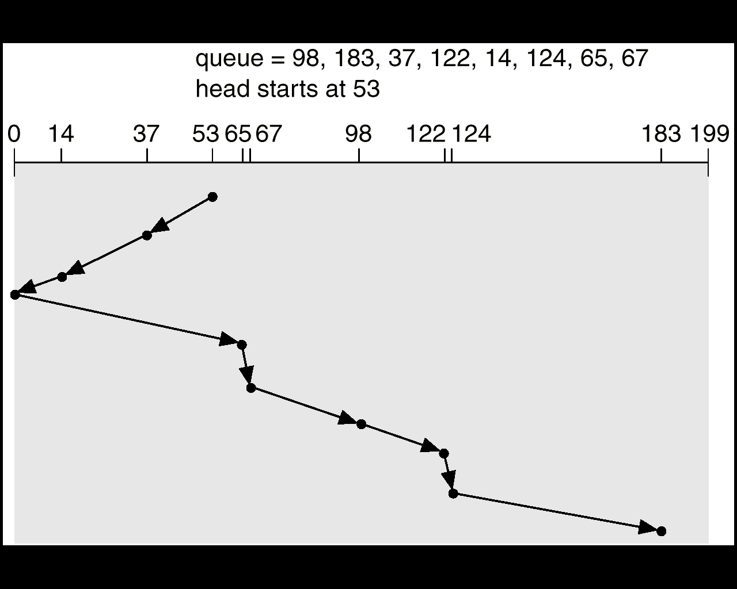

Slide 29
Disk Scheduling
单向扫描调度算法（C_SCAN）
  总是从0号柱面开始向里扫描；
  按照各自所要访问的柱面位置的次序去选择访问者；
  移动臂到达最后个一个柱面后，立即带动读写磁头快速返回到0号柱面；
  返回时不为任何的等待访问者服务；
  返回后可再次进行扫描

Slide 30


Slide 31

LOOK算法

Slide 32
Disk Scheduling
调度方法比较
  SSTF is common and has a natural appeal
  SCAN and C-SCAN perform better for systems that place a heavy load on the disk.
  Either SSTF or LOOK is a reasonable choice for the default algorithm

Slide 33
Module 13: Mass storage Structure
Disk Structure
Disk Scheduling
Disk Management
Swap-Space Management
Disk Reliability

Slide 34
Disk Management
格式化
物理块
Boot Block
bad Block

Slide 35
Disk Management
格式化
  Low-level formatting, or physical formatting Dividing a disk into sectors that the disk controller can read and write.
    A sector : header、trailer 、data
    ECC
    磁盘出厂的时候就做好了

Slide 36
前导码
数 据
ECC
一个扇区的格式
前导码：包括表示扇区开始位模式，以及柱面和扇区号等信息；
数据：其大小由初级格式化软件决定，一般为512B；
ECC：包含冗余信息，用于恢复读错误，大小及内容取决于不同的生产商；
磁盘的低级格式化的结果是磁盘容量减少，减少的量取决于前导码、扇区间间隙和ECC的大小以及保留的备用扇区的数目，一般会减少20%。

Slide 37
Disk Management
  高级格式化
    To use a disk to hold files, the operating system still needs to record its own data structures on the disk.
    Partition the disk into one or more groups of cylinders.
    Logical formatting or “making a file system”.

Slide 38
Disk Management
物理块
  存储设备常常划分为若干大小相等的物理块,所有块统一编号。
  以块为单位进行信息的存储、传输，分配

Slide 39
Disk Management
Boot block（引导块）
  Boot block initializes system.
    The bootstrap is stored in ROM.
    缺点：修改困难
    Bootstrap loader program in boot ROM.
    The full bootstrap is stored in a partion called Boot block,a fixed location on the disk.

Slide 40
Disk Management
Bad blocks
  IDE，bad block are handled manually.
  如，Format。
  SCSI，sector sparing
  Sector slipping

Slide 41
Disk Management
0
0
0
1
0
1
0
29
2
29
7
2
28
29
0
1
2
28
28
27
27
……
27
26
备用扇区
替换扇区
……
……
6
6
6
……
坏扇区
……
坏扇区
……
坏扇区
8
8
7
……
……
……
a)具有一个坏扇区的磁道
b)用备用扇区替换坏扇区
c)移动所有扇区回避坏扇区

Slide 42
Module 13: Mass storage Structure
Disk Structure
Disk Scheduling
Disk Management
Swap-Space Management
Disk Reliability

Slide 43
Swap-Space Management
Swap-Space use
Swap-Space location
Swap-Space management

Slide 44
Swap-Space Management
Swap-space use
  Virtual memory uses disk space as an extension of main memory.
  used in various ways by different os,depending on the implemented memory-management algorithms.
  some os allow the use of multiple swap spaces（UNIX）.

Slide 45
Swap-Space Management
Swap-space location
  can be carved out of the normal file system
    ease but inefficient
    external fragmentation
  more commonly, it can be in a separate disk partition.
    For speed, rather than for storage efficiency.
    Internal fragmentation

Slide 46
Swap-Space Management
Swap-space management
  4.3BSD allocates swap space when process starts; holds text segment (the program) and data segment.
  Kernel uses swap maps to track swap-space use.

Slide 47
Swap-Space Management
Solaris 2 allocates swap space only when a page is forced out of physical memory, not when the virtual memory page is first created.

Slide 48
Module 13: Mass storage Structure
Disk Structure
Disk Scheduling
Disk Management
Swap-Space Management
Disk Reliability

Slide 49
Disk Reliability
容错技术
SFT-I技术
SFT-II技术
SFT-III技术

Slide 50
Disk Reliability
磁盘容错技术
  通过增加冗余的磁盘驱动器、磁盘控制器等来提高磁盘系统的可靠性，也称作系统容错技术（SFT）。
  分为三个级别：
    SFT-I
  低级磁盘容错技术，主要用于防止磁盘表
  面发生缺陷所引起的数据丢失。

Slide 51
Disk Reliability
  SFT-II
  中级磁盘容错技术，主要用于防止磁盘驱动器和磁盘控制器故障引起的系统不能正常工作。
  SFT-III
  高级磁盘容错技术

Slide 52
Disk Reliability
SFT-I技术
  最早出现的，最基本的一种磁盘容错技术，现在仍然在使用。
  容错特点
  只能用于防止由磁盘表面部分故障造成的数据丢失。
  主要措施
    双份目录和双份文件分配表
    比如Windows中的FAT表就是双份的。

Slide 53
Disk Reliability
热修复重定向
  系统将一定的磁盘容量(例如2％~3％)作为热修复重定向区，用于存放当发现盘块有缺陷时写数据，并对写入该区的所有数据进行登记，以便于以后对数据进行访问.
  具体工作过程：
  写后读校验方式，其目的：保证所有写入磁盘的数据都能写入到完好的盘块中。

Slide 54
Disk Reliability
  每次从缓冲区向磁盘中写入一个数据块后，又立即从磁盘上读出该数据块，送至另一缓冲区中；
  再将该缓冲区中内容与内存中写后的数据比较；
  若两者一致，便认为比次写入成功，可继续写下一个盘块；否则，再重写。
  若重写后两者仍不一致，则认为该盘块有缺陷，此时，便将应写入该盘块的数据写入热修复重定向区中，并将该损坏盘块的地址，记录在坏盘块表中。

Slide 55
Disk Reliability
SFT-II技术
  磁盘镜像
  磁盘双工

Slide 56
Disk Reliability
磁盘镜像
  在同一磁盘控制器下，增设一个完全相同的磁盘驱动器。采用磁盘镜像工作方式时，每次向文件服务器的主磁盘写入数据后，采用写后读校验方式，将数据再同样地写到备份磁盘上。
  磁盘镜像实现了容错功能，但并未能使服务器的磁盘I/O速度得到提高，磁盘利用率仅为50％。
  有效解决在一台磁盘机故障时的数据保护问题

Slide 57
Disk Reliability
磁盘双工
  磁盘双工，是指将两台磁盘驱动器分别接到两个磁盘控制器上，这两台磁盘机镜像成对。
  文件服务器同时将数据写到两个处于不同控制器下的磁盘上，使两者有着完全相同的位像图。如果某个通道或控制器发生故障时，另一通道上的磁盘仍能正常工作，这样便不会造成数据的丢失，同时须立即发出警告，以便尽早恢复磁盘双工功能。

Slide 58
Disk Reliability
SFT-III技术
廉价磁盘冗余阵列RAID
  1987年由美建国加利福尼亚大学伯克莱分校提出，现在广泛应用于大、中计算机系统和计算机网络中。
  并行交叉存取

Slide 59
Disk Reliability
RAID优点
  可靠性高
  磁盘I/O速度高
  性能/价格比高
  利用RAID技术来实现大容量高速存储器时，其体积与具有相同容量和速度的大型磁盘系统相比，只是后者的1/3；价格也是后者的1/3，且可靠性更高。

Slide 60
小结
磁盘结构
磁盘调度技术
磁盘管理技术

Slide 61
练习
阅读教材p435-448

